Slide 1
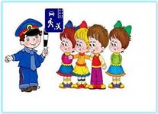
Добро пожаловать в «Школу маленького пешехода»!!!!
Автор: Смелова Екатерина Николаевна
МОУ детский сад № 333
Воспитатель

Slide 2
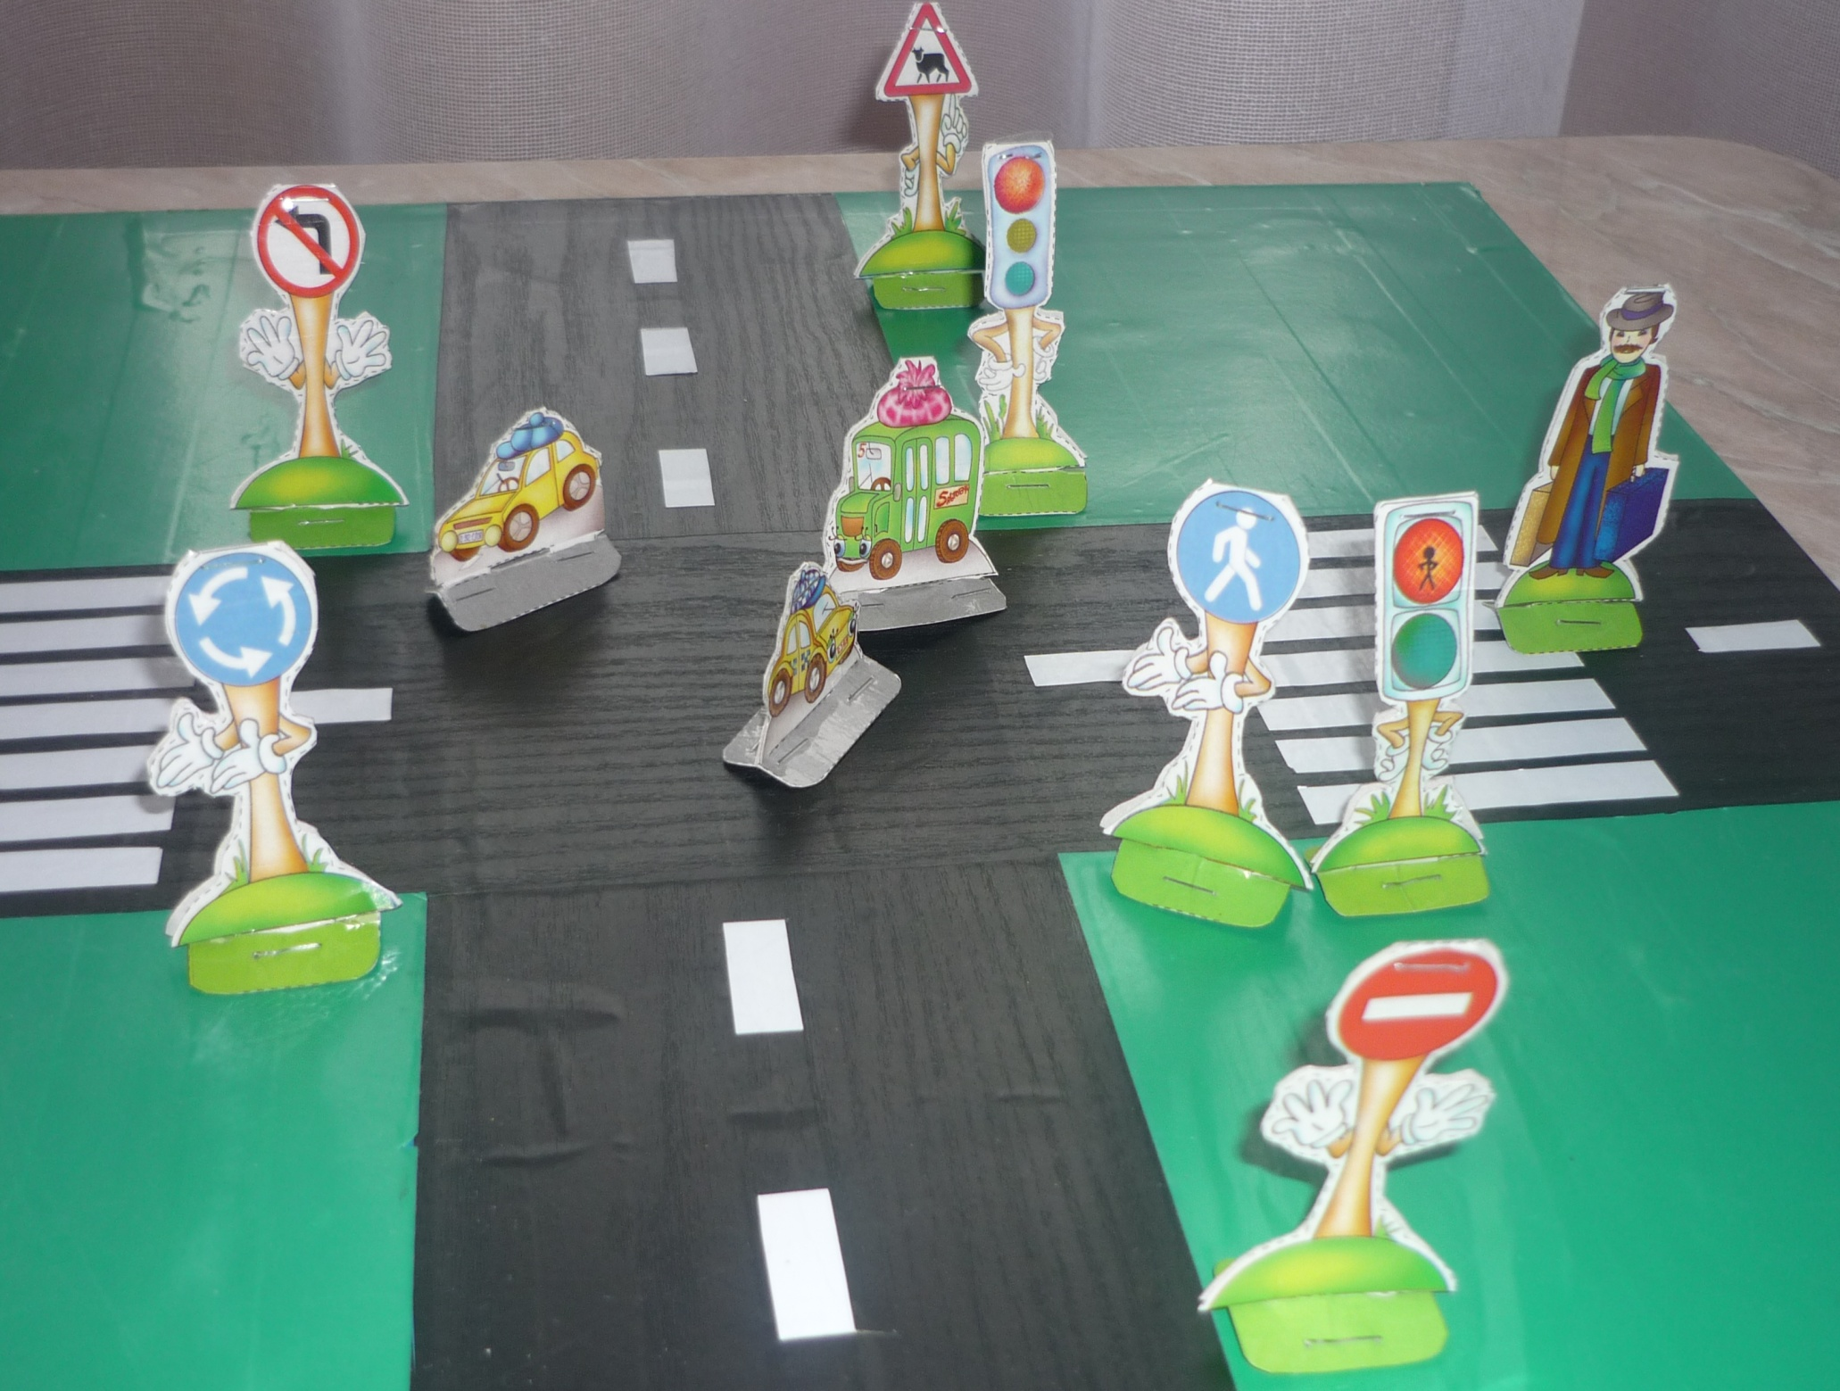

Slide 3
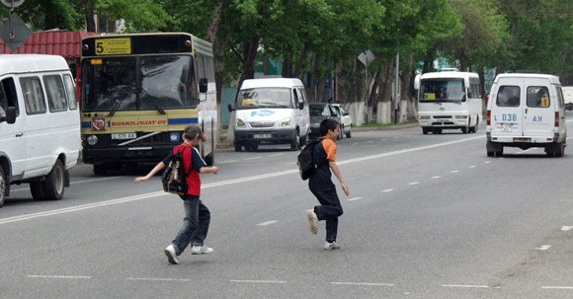


Что случится, если не будет дорожных знаков!!!!!

Slide 4
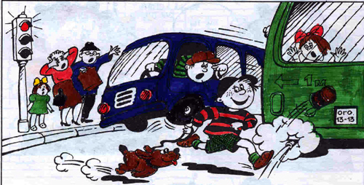

Slide 5
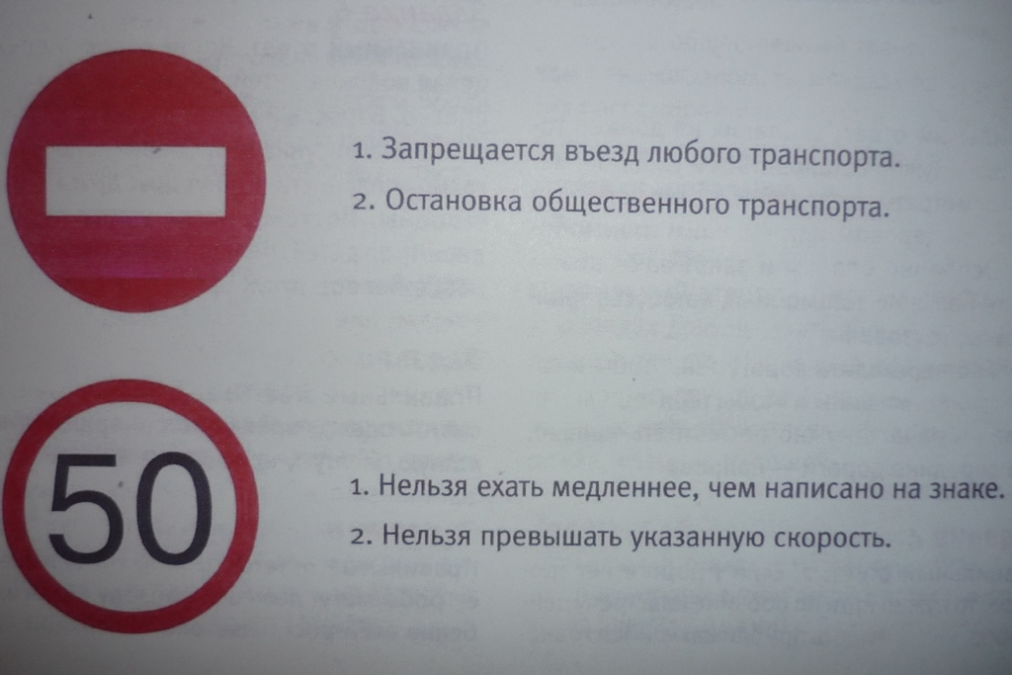
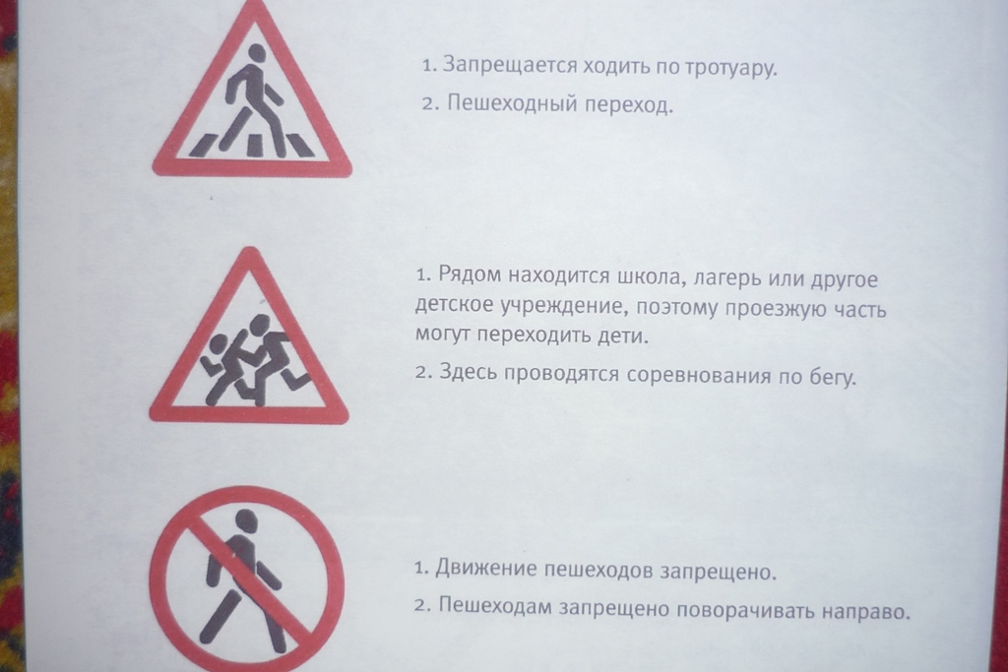
Зачем нужны дорожные знаки

Slide 6
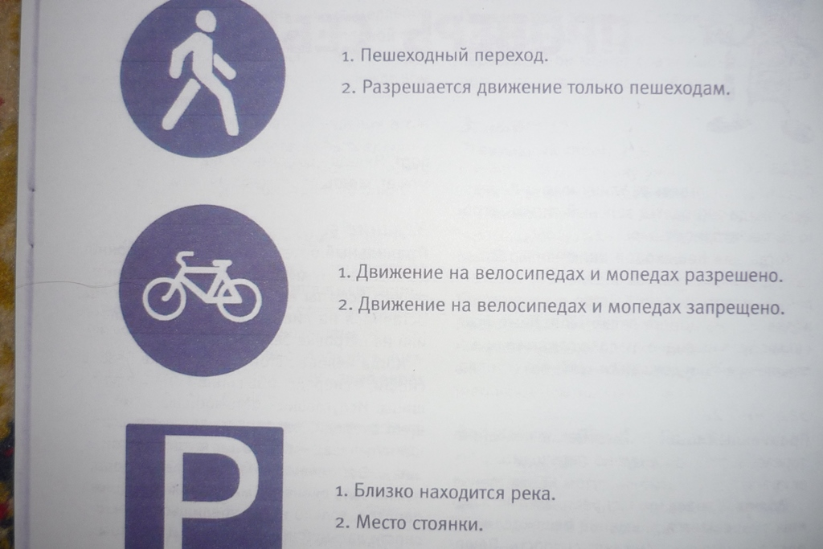

Slide 7



Запрещающие знаки
Въезд запрещен
Ограничение максимальной
скорости
Движение пешеходов
запрещено

Slide 8



Предписывающие знаки
Велосипедная дорожка
Пешеходная дорожка
Движение направо
или налево

Slide 9
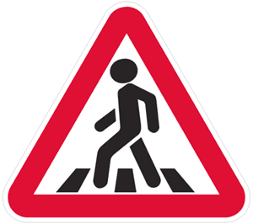

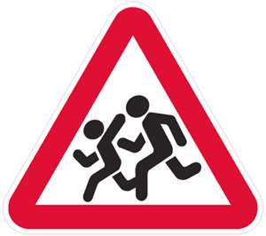
Предупреждающие знаки
Пешеходный
переход
Дорожные работы
Дети

Slide 10

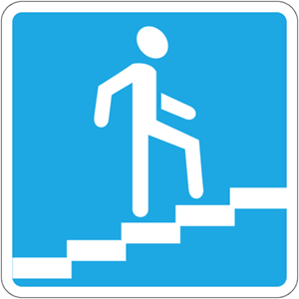
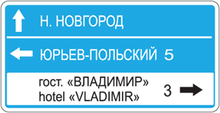
Информационные знаки
Место стоянки
Подземный
пешеходный переход
Указатель направлений

Slide 11
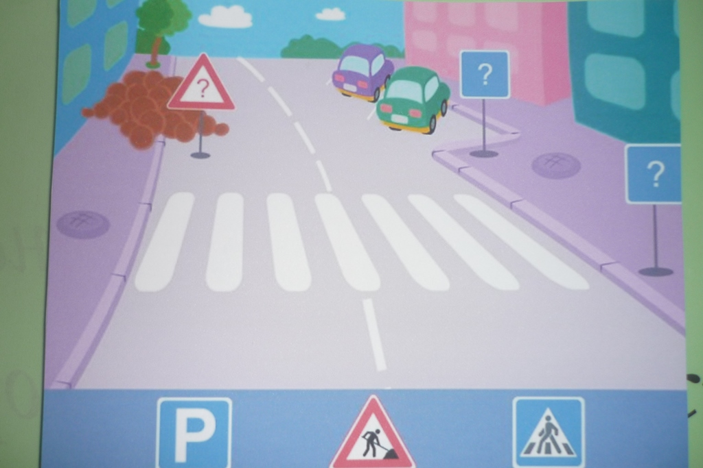
Для каждого знака - свое место

Slide 12
